Slide 1
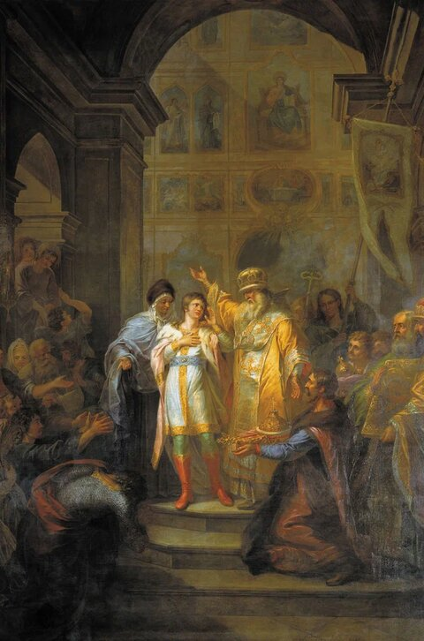
СМУТНОЕ
ВРЕМЯ
Финал кризиса в картине
Григория Угрюмова
«Призвание Михаила Фёдоровича
Романова на царство»
Видеоэссе · 2:50–2:55
Смутное время
01
Notes:
0:00–0:21
Здравствуйте. Я выбрал картину Григория Угрюмова «Призвание Михаила Фёдоровича Романова на царство 14 марта 1613 года». [Пауза 1 с] Она показывает не всю Смуту, а её финал: момент, когда после многолетнего кризиса страна ищет законную власть. Этот выбор определил дальнейшую судьбу государства. [ПЕРЕКЛЮЧИТЬ НА СЛАЙД 2]

Slide 2
После войны нужен
законный государь
ГЛАВНЫЙ ПЕРЕХОД
Освобождение Москвы ещё не означало конца Смуты.
1598
Прекращается прямая линия Рюриковичей
Нужна была власть, которую готовы признать разные силы страны.
1612
Второе ополчение освобождает Москву
1613
Земский собор избирает Михаила Романова
[Пауза 2 с]
Смутное время
02
Notes:
0:21–1:15
Смутное время обычно относят к 1598–1613 годам. После смерти Фёдора Ивановича пресеклась прямая мужская линия Рюриковичей. [Пауза 1 с] Затем на династический кризис наложились голод, борьба за престол, народные выступления и иностранная интервенция. Кризис затронул всё общество. К 1611 году положение стало критическим: польский гарнизон находился в Москве, а шведы захватили Великий Новгород. [Пауза 1 с] Вопрос о царе стал главным. Второе земское ополчение Минина и Пожарского в 1612 году освободило Москву. Но военная победа ещё не завершала Смуту. Стране требовалась признанная всеми верховная власть. Поэтому Земский собор в феврале 1613 года избрал царём шестнадцатилетнего Михаила Романова. [Пауза 2 с] [ПЕРЕКЛЮЧИТЬ НА СЛАЙД 3]

Slide 3
Картина как историческое прочтение
ГРИГОРИЙ УГРЮМОВ
до 1800 года
Полотно создано почти через два века после события. Оно передаёт не точную хронику, а смысл выбора после кризиса.
Ипатьевский монастырь
Кострома
Смутное время
03
Notes:
1:15–1:50
Угрюмов написал полотно почти через два века после этого события. Поэтому перед нами не документальная фиксация, а историческое прочтение. Художник передаёт главное: после разорения и раздоров общество ищет согласие. [Пауза 1 с] Так событие получает человеческий смысл. Действие происходит в Ипатьевском монастыре в Костроме, куда из Москвы прибыло посольство. [ПЕРЕКЛЮЧИТЬ НА СЛАЙД 4]

Slide 4
Что говорит композиция
01
Свет
Юный Михаил выделен светлой одеждой и ступенями.
02
Жесты
Посольство просит принять царство, а не подчиняется победителю.
03
Пространство
Монастырь и духовенство подчёркивают религиозное значение выбора.
Михаил не завоёвывает власть. Его приглашают принять её.
Смутное время
04
Notes:
1:50–2:23
В центре картины стоит юный Михаил. Светлая одежда и ступени выделяют его среди тёмного пространства монастыря. Свет сразу направляет взгляд зрителя. Рядом изображена его мать, инокиня Марфа. Перед ними склонились участники посольства, а духовенство благословляет будущего царя. [Пауза 1 с] Важно, что Михаил не выглядит победителем, который сам завоевал трон. Делегация просит его принять царство. Это усиливает ощущение общего согласия. Так картина подчёркивает: власть должна появиться через общее признание. [ПЕРЕКЛЮЧИТЬ НА СЛАЙД 5]

Slide 5
Компромиссная фигура
Почему выбор пал на Михаила Романова
01
02
03
Связь с прошлым
Приемлемость
Общий выход
Романовы были родственниками первой жены Ивана Грозного Анастасии Романовой.
Михаил не имел собственной сильной политической группировки.
Его избрание вернуло стране признанную верховную власть.
Выход из Смуты принесло согласие после кризиса
Смутное время
05
Notes:
2:23–2:50
По лекции Михаил Романов стал компромиссной фигурой. Романовы были связаны с семьёй Ивана Грозного через Анастасию Романову, а сам Михаил не имел собственной сильной политической группировки. Новый царь объединял разные силы. Его кандидатуру могли принять разные силы. [Пауза 1 с] Таким образом, освобождение Москвы открыло путь к восстановлению государства, а избрание Михаила вернуло стране признанную верховную власть. Картина Угрюмова показывает, что выход из Смуты принёс не успех одной стороны, а согласие после кризиса. Последствия Смуты преодолевали десятилетиями. [ПЕРЕКЛЮЧИТЬ НА СЛАЙД 6]

Slide 6
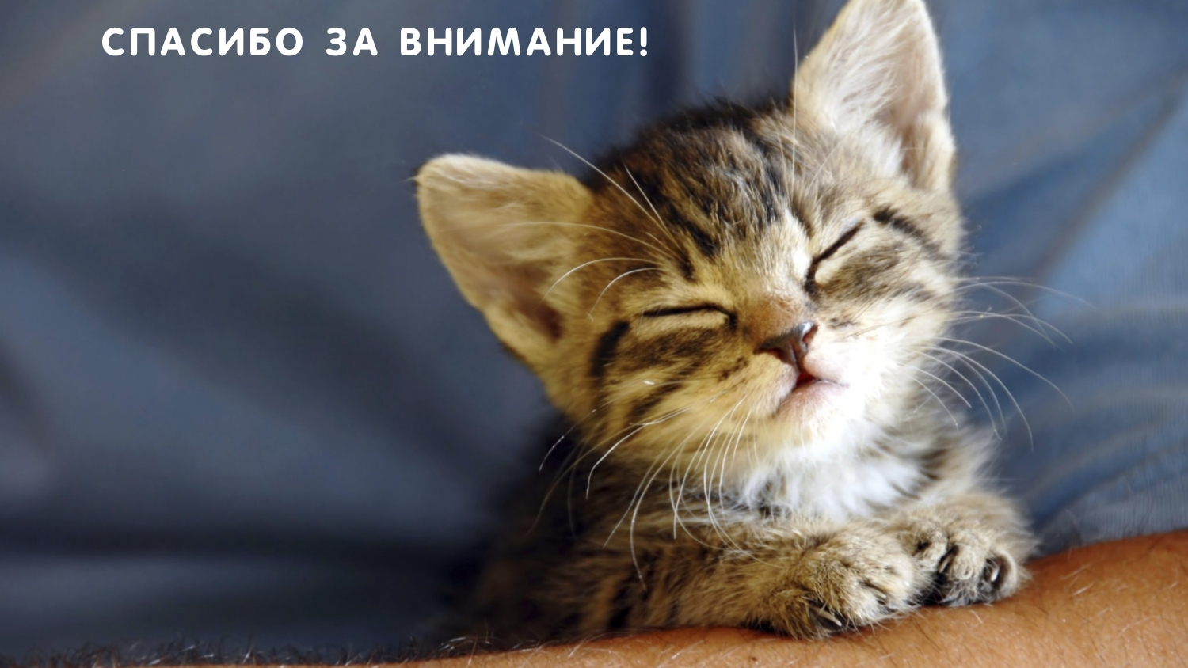
Смутное время
06
Notes:
2:50–2:55
Спасибо за внимание. [Пауза 2 с]

